Slide 1

图形与几何
R·四年级下册

Slide 2




谈话导入
思考
这学期我们学了哪些和“图形与几何”有关的内容？在哪个单元学的呢？
第二单元学习了观察物体。
第五单元学习了三角形。
第七单元学习了图形的运动。

Slide 3



你收获了什么知识呢？
我会从不同方向观察立体图形，并作出判断。
我会给三角形分类。
我会画轴对称图形。
大家说得不够完善，今天我们就来进行系统的复习。

Slide 4
复习三角形
问题
回忆一下，三角形这一单元有哪些重要的知识点？
三角形的高和底
1.
三角形的定义
2.
3.
三角形的特性
4.
三角形的三边关系
5.
三角形的分类
三角形的内角和
6.

Slide 5
问
三角形的定义是什么？
由3条线段围成的图形（每相邻两条线段的端点相连）叫作三角形。
问
什么是三角形的高和底？
从三角形的一个顶点到它的对边作一条垂线，顶点和垂足之间的线段叫作三角形的高，这条对边叫作三角形的底。
问
三角形有什么特性？
稳定性。

Slide 6
问
三角形的三边、三角有什么关系？
三角形任意两边的和大于第三边。三角形的内角和是180°。四边形的内角和是360°。
问
三角形可以怎么分类？
按角分类：锐角三角形、直角三角形和钝角三角形。按边分类：不等边三角形和等腰三角形（等边三角形是特殊的等腰三角形）。

Slide 7
1.在下表中适当的空格内画上“√”，再说一说几种三角形之间的联系和区别。
【选自教材P105，“练习二十五”第3题】
图形名称 | 三条边都相等 | 只有两条边相等 | 有一个角是直角 | 只有两个锐角 | 有三个锐角
等腰三角形
等边三角形
锐角三角形
直角三角形
钝角三角形
√
√
√
√
√
√
√

Slide 8
2.求下面各角的度数。
【选自教材P107，“练习二十五”第8题】
1
1
20°
60°
53°
2
∠1＝90°－60°＝30°
180 °－53 ° ＝127 °
∠1 =180 °－127 °－20 ° ＝33 °
∠2＝180°－90°－60°＝30 °

Slide 9
【选自教材P107，“练习二十五”第9题】
3. 如果一个三角形的两条边分别长4cm和7cm，另一条边可能是几厘米？（取整厘米数）
三角形任意两边的和大于第三边；任意两边的差小于第三边。
4＋7＝11（cm）
7-4=3（cm）
3cm＜第三条边＜11cm
另一边可能是4，5，6，7，8，9，10厘米。

Slide 10
4.在（ ）里填上适当的数。
【选自教材P107，“练习二十五”第10题】
( )个锐角，
( )个锐角三角形。
( )个钝角，
( )个钝角三角形。
( )个直角，
( )个直角三角形。
10
2
2
2
4
4

Slide 11
5.把一个等边三角形分成4个相等的小等边三角形。在右边的图里画一画。
【选自教材P110，“练习二十五”第17题】

Slide 12

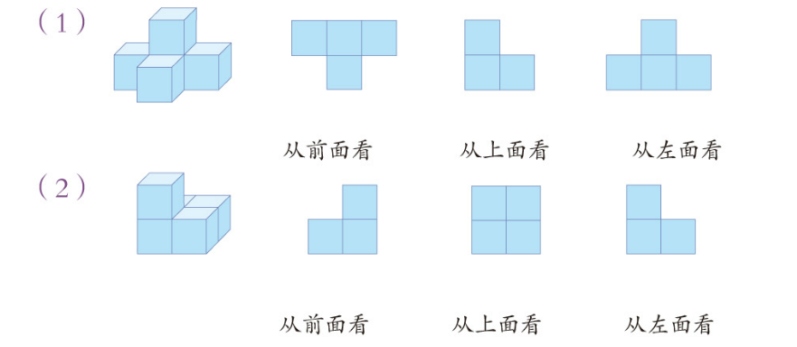
复习观察物体
1.看一看，连一连。
【选自教材P108，“练习二十五”第11题】

Slide 13

复习图形的运动
思考
什么样的图形是轴对称图形？它有什么性质？
如果一个图形沿着一条直线对折，两侧的图形能够完全重合，这个图形就是轴对称图形。
对应点到对称轴的距离相等；对应点的连线垂直于对称轴。

Slide 14
问题
1.怎样画轴对称图形的对称轴和轴对称图形的另一半呢？
找点——量距离——找对应点——连接。
2.平移有什么特点？
平移只改变图形的位置，不改变图形的形状和大小。

Slide 15
2.先根据对称轴补全下面这个轴对称图形，再画出向右平移4格后的图形。
【选自教材P108，“练习二十五”第12题】

Slide 16
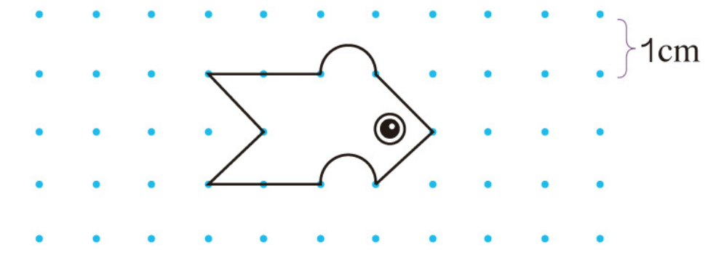
【选自教材P108，“练习二十五”第13题】
3.你能算出下面这幅图形的面积是多少吗？
这幅图形可以看做是一个长方形
面积：3×2=6（平方厘米）

Slide 17
课堂小结
这节课我们学习了什么？ 你有什么收获？

